Slide 1
Здоровьесберегающие технологии

Slide 2
Критерии здоровьесбережения на уроке
Критерии здоровьесбережения
Обстановка и гигиенические условия в классе
Количество видов учебной деятельности
Средняя продолжительность и частота чередования видов деятельности
Количество видов преподавания
Чередование видов преподавания
Наличие и место методов, способствующих активизации
Место и длительность применения ТСО
Поза учащегося, чередование позы
Наличие, место, содержание и продолжительность на уроке моментов оздоровления
Наличие мотивации деятельности учащихся на уроке
Психологический климат на уроке
Эмоциональные разрядки на уроке
Определяется в ходе наблюдения по возрастанию двигательных или пассивных отвлечений в процессе учебной деятельности
Темп окончания урока

Slide 3
Краткая характеристика и уровни гигиенической рациональ-
ности урока
Температура и свежесть воздуха, освещение класса и доски, монотонные неприятные звуковые раздражители
Виды учебной деятельности: опрос, письмо, чтение, слушание, рассказ, ответы на вопросы, решение примеров, рассматривание, списывание и т. д.
Виды преподавания: словесный, наглядный, самостоятельная работа, аудиовизуальный, практическая работа, самостоятельная работа
Метод свободного выбора (свободная беседа, выбор способа действия, свобода творчества).
Активные методы (ученик в роли: учителя, исследователя, деловая игра, дискуссия). Методы, направленные на самопознание и развитие (интеллекта, эмоций, общения, самооценки, взаимооценки)
Умение учителя использовать ТСО как средство для дискуссии, беседы, обсуждения
Правильная посадка ученика, смена видов деятельности требует смены позы
Физкультминутки, динамические паузы, дыхательная гимнастика, гимнастика для глаз, массаж активных точек
Внешняя мотивация: оценка, похвала, поддержка, соревновательный момент. Стимуляция внутренней мотивации:
стремление больше узнать, радость от активности, интерес к изучаемому материалу
Взаимоотношения на уроке: учитель — ученик (комфорт
— напряжение, сотрудничество — авторитарность, учет возрастных особенностей); ученик — ученик(сотрудничество — соперничество, дружелюбие — враждебность, активность — пассивность, заинтересованность — безразличие)
Шутка, улыбка, юмористическая или поучительная картинка, поговорка, афоризм, музыкальная минутка, четверостишие
Момент наступления утомления и снижения учебной активности

Slide 4
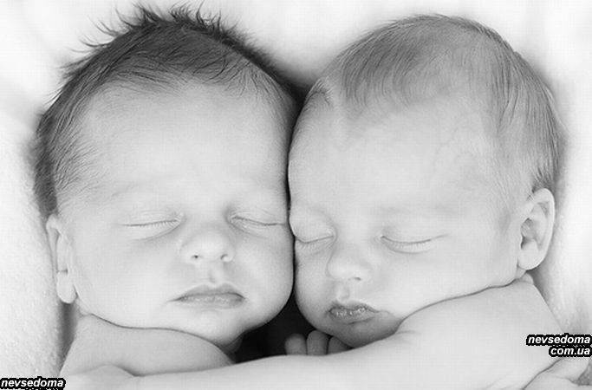
Четыре основных правила построения урока с позиции здоровьесберегающих технологий
Правило 1.
Правильная организация урока
Правило 2. Использование каналов восприятия
Правило 3.
Учет зоны работоспособности учащихся
Правило 4.
Распределение интенсивности умственной деятельности

Slide 5
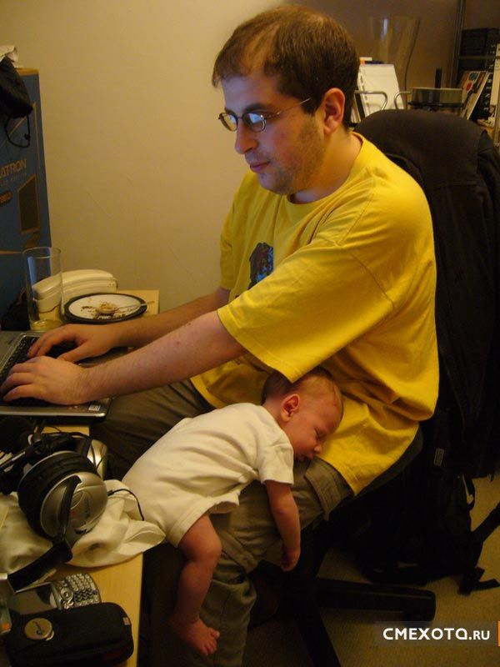
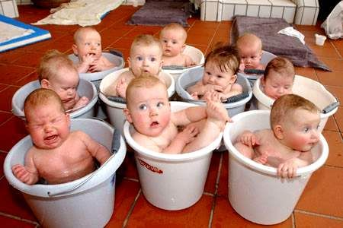
Снятие эмоционального напряжения
Создание благоприятного психологического климата на уроке

Slide 6

В обстановке психологического комфорта и эмоциональной приподнятости работоспособность класса заметно повышается, что в конечном итоге приводит и к более качественному усвоению знаний, и, как следствие, к более высоким результатам.

